Slide 1




Python期末答辩
Python Final Presentation
安徽大学|通信工程系
答辩人：王德俭
组员：虞海超 杜飞 朱研 丁奥博
题目：基于GMM-HMM的语音识别

Slide 2

语音识别是将口语单词或句子转换为清晰易懂的文本的过程。本项目描述了应用具有高斯混合发射的隐马尔可夫模型（HMM GMM）来识别音频文件中的单个单词。音频文件中包含一种水果名称的发音
引言
Summary

Slide 3


1
需求分析
Requirement Analysis
目录
2
总体框架
Overall Framework
CONTENTS
3
详细设计
Detailed Design
4
测试验证
Test and Verification

Slide 4

1
需求分析
Requirement Analysis

Slide 5
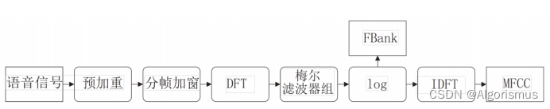
需求分析
总体框架
详细设计
测试验证
总结
提取 MFCC 特征
MFCC在语音识别领域就是一组特征向量，它通过对语音信号（频谱包络与细节）进行编码运算来得到。MFCC有39个系数，其中包括13个静态系数，13个一阶差分系数，以及13个二阶差分系数。差分系数用来描述动态特征，也就是声学特征在相邻帧间的变化情况。这些系数都是通过离散余弦变换（Discrete Cosine Transform，DCT）计算而来。
MFCC意为梅尔频率倒谱系数，顾名思义，MFCC语音特征提取包含两个关键步骤：将语音信号转化为梅尔频率，然后进行倒谱分析。

Slide 6
需求分析
总体框架
详细设计
测试验证
总结
提取 MFCC 特征
语音信号转换梅尔频率
倒谱分析
国内研究
转化为梅尔频率时，首先对时域信号进行离散傅里叶变换，将信号转换到频域，然后再利用梅尔刻度的滤波器组对频域信号进行切分，使每个频率段对应一个数值。.
倒谱（Cepstrum）通过对一个时域信号进行傅里叶变换后取对数，并再次进行反傅里叶变换（Inverse Fast Fourier Transform，IFFT）得到。倒谱可分为复倒谱（Complex Cepstrum），实倒谱（Real Cepstrum）和功率倒谱（Power Cepstrum）。倒谱分析可用于信号分解，也就是将两个信号的卷积转化为两个信号的相加。.

Slide 7

需求分析
总体框架
详细设计
测试验证
总结
数据加载
准备训练和测试的音频数据.
Graduation thesis defense template
提取 MFCC 特征
返回一个字典，包含所有标签及其对应的特征数据，用于后续的训练和识别过程

Slide 8
需求分析
总体框架
论文内容
测试验证
总结
训练 HMM-GMM 模型
HMM
隐马尔可夫模型（HMM）是一种统计马尔可夫模型，其中被建模的系统被假设为具有未观测（隐藏）状态的马尔可夫过程。HMM 可以表示为最简单的动态贝叶斯网络。隐马尔可夫模型是基于随机有限状态网络的生成模型。由于语音可以被认为是一个马尔可夫过程，因此 HMM 常用于语音识别。HMM 的主要组成部分包括：
1 隐藏状态 2 隐藏状态的初始概率 3 转移概率 4 发射概率 5 观测。
.
毕业论文答辩模板
Graduation thesis defense template
GMM
高斯混合模型（GMM）是一种参数化的概率密度函数，表示为高斯分量密度的加权和。GMM的参数通过使用迭代的期望最大化（EM）算法或最大后验（MAP）估计从训练数据中估计得到。HMM中的发射概率一般用GMM进行建模这也就是为什么叫GMM-HMM

Slide 9
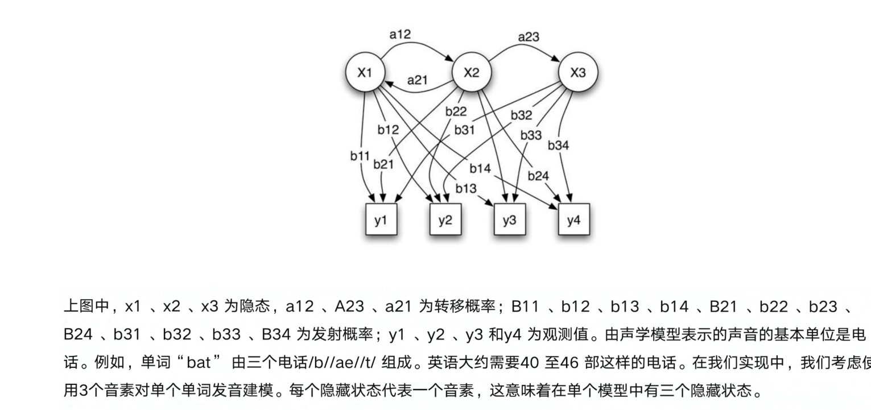
需求分析
总体框架
详细设计
测试验证
总结
训练 HMM-GMM 模型
毕业论文答辩模板
Graduation thesis defense template
HMM和GMM组合应用
首先，语音信号被转换为具有6个特征的‘mfcc’向量。这些mfcc特征使用高斯分布来表示。这些高斯分布被聚集在一起，形成一个高斯混合模型（GMM），该模型表示一个隐藏状态（Hidden Markov Model中的一个状态）。观察值 y1,y2,y3, 被视为从多元高斯分布或高斯混合模型中抽取的隐藏状态或音素的概率。这些观察值通过动态规划算法‘维特比算法’（Viterbi）按序列连接起来，形成一个单一的词。

Slide 10
需求分析
总体框架
详细设计
测试验证
总结
录音与GUI
录音
GUI
国内研究
使用Pyaudio库来录制音频并将录制的音频数据保存为 WAV 文件。函数接受录音时长、采样率等参数，并提供实时进度显示功能。
训练模型按钮：点击后会训练模型。
录音并识别按钮：录制音频并进行识别。
批量识别按钮：对一批音频文件进行批量识别。
单个文件识别按钮：选择一个单独的音频文件进行识别。

Slide 11
2
总体框架
Overall Framework

Slide 12
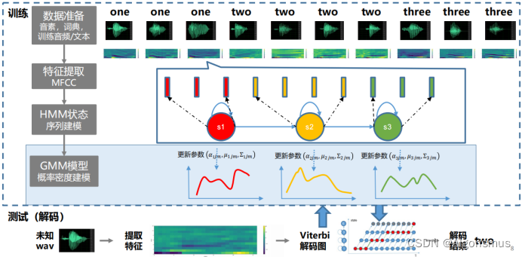
需求分析
总体框架
详细设计
测试验证
总结
整体框图

Slide 13
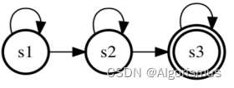
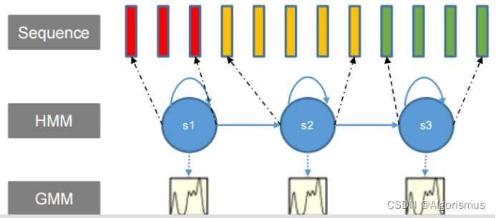
需求分析
总体框架
论文内容
测试验证
总结
标题
训练与解码
毕业论文答辩模板
左右模型HMM
建模：首先要对每个词建模，在他们落在每个词上面的概率，最后选择最大概率那个作为答案。语音识别中的HMM，采用3状态，左右模型的HMM对。于每个状态有一个GMM模型，对于每个词有一个HMM模型，当一段语音输入后，根据Viterbi算法得到一个序列在GMM-HMM上的概率，然后通过Viterbi回溯得到每帧属于HMM的哪个状态（对齐）
Graduation thesis defense template

Slide 14


需求分析
总体框架
详细设计
测试验证
总结
训练与解码
训练
解码
任务：训练数据Xw1,Xw2,Xw3… 中训练Pw(X)，估计HMM-GMM参数
准则：最大似然•
方法： Viterbi学习(Viterbi训练) Baum-Welch学习(前向后向训练)
关键点
概率问题对所有的w，如何 计算𝑃𝑃𝑤𝑤(𝑿𝑿𝒕𝒕𝒆𝒆𝒆𝒆𝒆𝒆)
方法：前向算法Viterbi算法（可以回溯到最优的状态序列）

Slide 15
3
详细设计
Detailed Design

Slide 16
需求分析
总体框架
详细设计
测试验证
总结
六大部分
第一部分导入必要的模块和库
第四部分训练HMM-GMM
第二部分提取特征
第五部分识别
详细设计
第三部分加载数据
第六部分录音与GUI

Slide 17
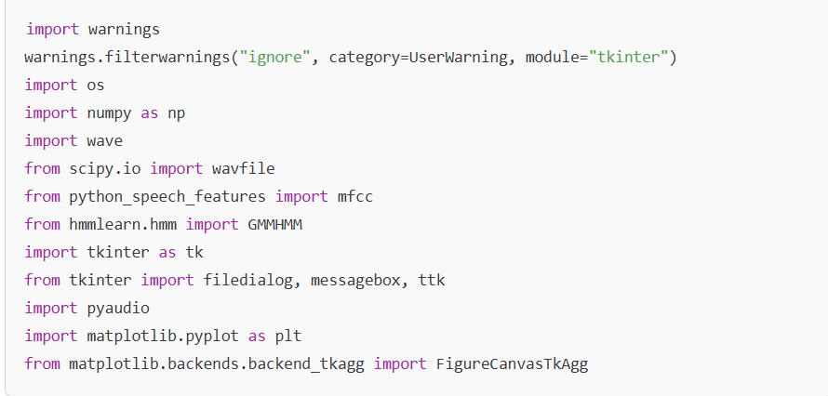

需求分析
总体框架
详细设计
测试验证
总结
warnings: 用于抑制 tkinter 模块的警告信息。
os: 用于处理文件和目录。
numpy: 用于数组操作，尤其是处理音频特征数据。
wave: 用于读取和写入 WAV 格式的音频文件。
scipy.io.wavfile: 用于读取 WAV 文件的采样率和数据。
python_speech_features.mfcc: 用于提取 MFCC（梅尔频率倒谱系数）特征，这是语音识别中常用的特征。
hmmlearn.hmm.GMMHMM: 用于训练和使用 GMMHMM 模型。
tkinter: 用于创建图形用户界面（GUI）。
pyaudio: 用于录制和播放音频。
matplotlib.pyplot 和 FigureCanvasTkAgg: 用于绘制音频波形图并在 Tkinter 窗口中显示。
毕业论文答辩模板
Graduation thesis defense template

Slide 18
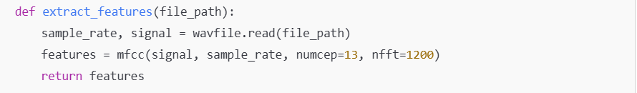
需求分析
总体框架
详细设计
测试验证
总结
读取音频文件 使用 scipy.io.wavfile.read 函数来读取音频文件。这个函数会返回两个值：
sample_rate：音频的采样率，表示每秒钟采样点的数量
signal：音频信号，包含音频文件的采样数据。该数据通常是一个数组，每个元素表示一个采样点的振幅值。
毕业论文答辩模板
计算 MFCC 特征 使用 python_speech_features 库中的 mfcc 函数来提取 MFCC 特征。该函数会对音频信号进行一系列处理，包括：
窗函数（Windowing）：将音频信号分成小块（帧），通常每帧长度为 20ms 到 40ms，帧与帧之间有重叠。
快速傅里叶变换（FFT）：将每个帧的信号从时域转换到频域，得到频谱信息。
Mel 频率滤波器：对频谱进行 Mel 频率尺度转换。Mel 频率尺度更符合人耳的听觉感知。
离散余弦变换（DCT）：最后通过 DCT 将 Mel 频率系数转换为 MFCC 系数。
Graduation thesis defense template
返回一个二维数组，其中每行是一个音频帧的 MFCC 特征向量。每个向量包含 13 个 MFCC 系数（因为 numcep=13），这些系数代表了该音频帧的频谱信息。

Slide 19
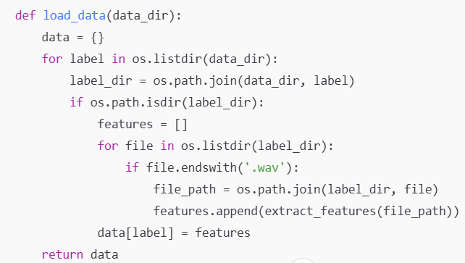
需求分析
总体框架
详细设计
测试验证
总结
load_data 函数的目的是从指定的目录加载训练数据，并为每个类别（label）提取音频特征（MFCC）。这个函数会遍历给定的目录，读取其中的音频文件并提取特征，然后将特征按类别组织起来，最终返回一个包含所有类别数据的字典。
data_dir：这是包含训练数据的根目录。该目录中包含若干子目录，每个子目录代表一个标签（例如单词或音频类别），并且每个子目录包含多个 .wav 格式的音频文件。
os.listdir(data_dir) 用来列出 data_dir 目录下的所有内容。
features = [] 初始化一个空列表，用来存储当前标签下所有音频文件的特征。
遍历当前目录中的每个文件，file.endswith('.wav') 判断文件是否是 .wav 格式的音频文件。
对于每个 .wav 文件，调用 extract_features(file_path) 函数提取特征并将其添加到 features 列表中。
最终，所有该标签下的音频特征都会存储在 data 字典中，其中 data[label] 存储该标签的音频特征列表。

Slide 20
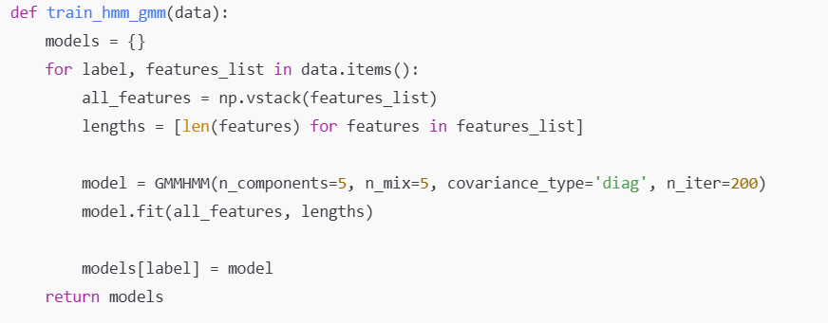
需求分析
总体框架
详细设计
测试验证
总结

Slide 21
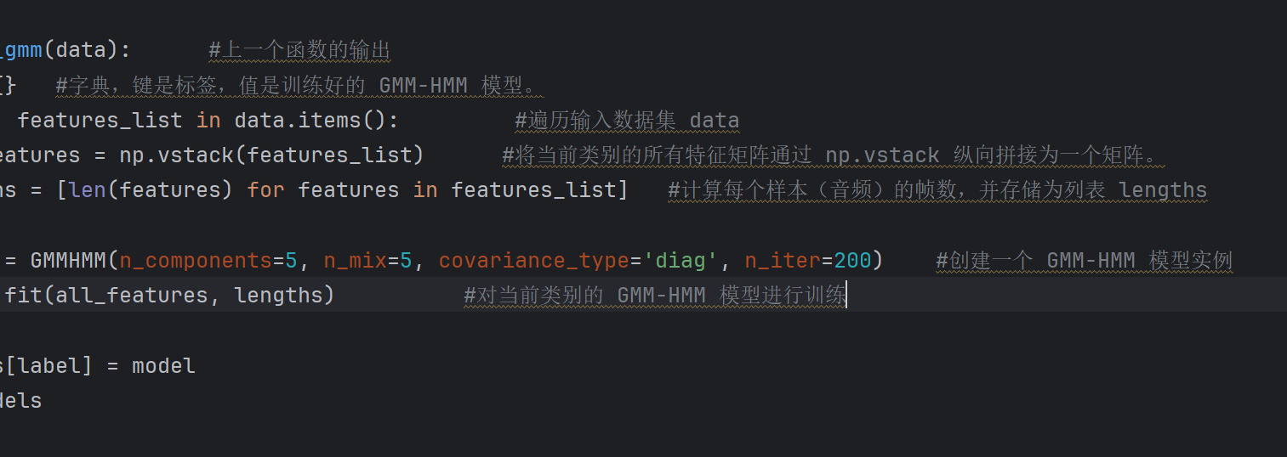
需求分析
总体框架
详细设计
测试验证
总结
初始化模型字典
遍历数据集
合并特征矩阵
计算样本帧数长度
初始化 GMM-HMM 模型
模型训练
存储模型
返回结果

Slide 22
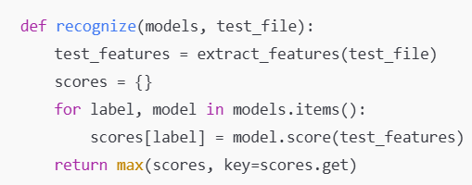
需求分析
总体框架
详细设计
测试验证
总结
recognize 函数的主要作用是利用训练好的 HMM-GMM 模型，从音频文件中提取特征，并通过计算模型得分来识别音频所属的类别（即单词）。它是整个语音识别系统的核心预测逻辑。
models：
是一个字典，键为类别标签（如单词名称），值为对应的 HMM-GMM 模型（训练阶段生成的）。
每个模型用来代表一个类别（单词）的特征。
test_file：
是测试音频文件的路径，通常是 .wav 格式。
该音频文件包含需要识别的单词。

Slide 23
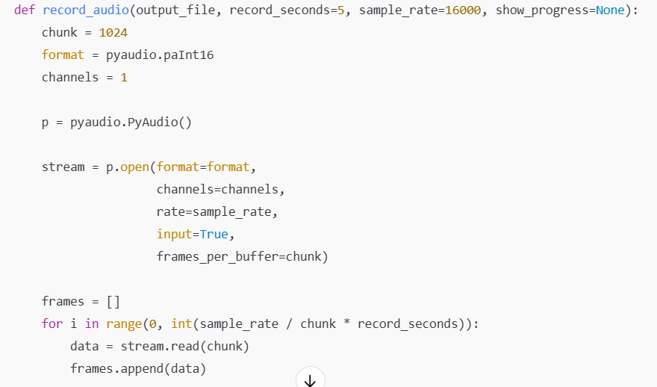
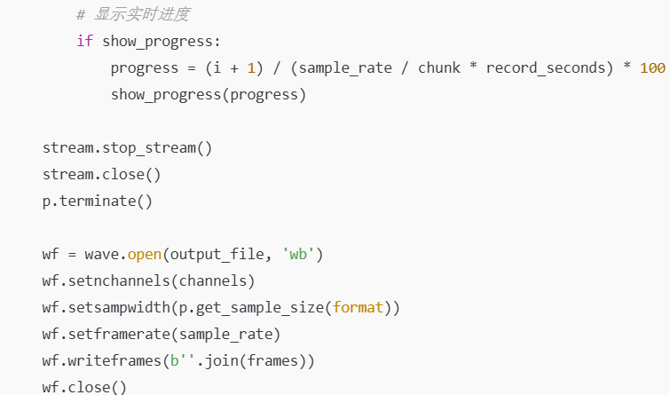
需求分析
总体框架
详细设计
测试验证
总结
output_file：
输出文件的路径，用于保存录制的音频（通常为 WAV 格式）。
record_seconds：
录音的时间长度（默认为 5 秒）。
sample_rate：
音频采样率，默认 16kHz（常用的语音识别采样率）。
show_progress：
一个可选的回调函数，用于实时更新进度。

Slide 24
需求分析
总体框架
详细设计
测试验证
总结
train_models：
弹出文件夹选择对话框，加载数据并训练 HMM-GMM 模型。
record_and_recognize：
调用 record_audio 录制音频，保存为临时文件。
使用识别函数 recognize 预测录音中的单词。
显示识别结果。
batch_recognize：
允许用户选择包含多音频文件的目录。
对目录中的所有音频文件批量进行识别。
显示每个文件的识别结果。
single_recognize：
允许用户选择一个音频文件。
调用 recognize 函数预测音频内容。
显示单词识别结果。
（代码过长不在此展示）

Slide 25
4
测试验证
Test and Verification

Slide 26
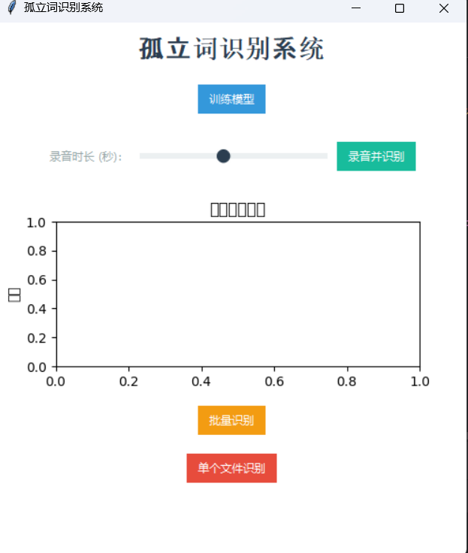
需求分析
总体框架
详细设计
测试验证
总结
主界面

Slide 27
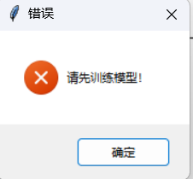
需求分析
总体框架
详细设计
测试验证
总结
错误提示
进入界面第一步必须先训练模型否则按任何其它按钮都会提示错误！

Slide 28
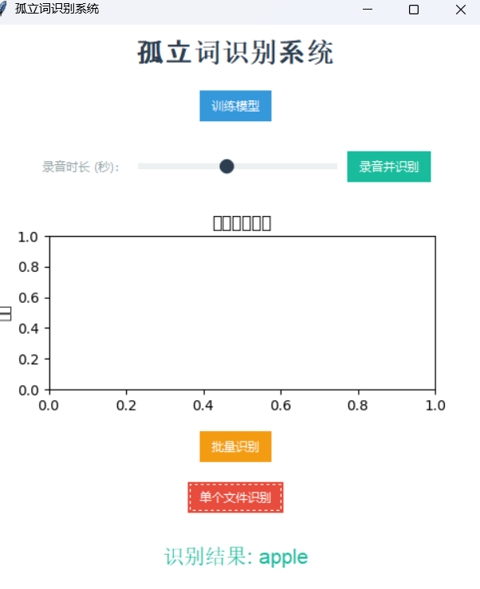
需求分析
研究综述
论文内容
测试验证
总结
一
进行模型训练完成后会提示训练成功
二
可以进行实时录音还可以调节录音时间长短
三
可以测试音频文件还支持一次性处理多个音频文件.

Slide 29
需求分析
总体框架
详细设计
测试验证
总结
GUI
界面风格可变
训练目标可变
适配多种任务
通过 Style("theme_name") 自定义主题，例如 cosmo、darkly、flatly 等
可以是常规的单词也可以是数字和英文字母.
录音实时识别、单文件识别、批量文件识别。支持灵活的数据加载和训练

Slide 30
核心技术
总结
特征提取
模型
GUI
使用 MFCC 特征作为模型输入，特征维度为13
每个类别模型独立训练，隐状态和混合分布数目可调整
友好的界面，结合 ttkbootstrap 提供现代化的视觉效果
Summary
使用 GMM-HMM 模型，适合建模时序数据
用户交互包括文件选择、录音、模型训练等

Slide 31
优点
总结
代码结构清晰
模块划分明确
实现了从特征提取到
模型训练，实时识别
的完整流程
提供了直观的GUI
便于用户操作
Summary

Slide 32
不足
总结
异常处理
录音
音频波形
没有对无效音频文件或训练数据不足的处理
录音和识别较差，结果不合人意
未能显示更准确的波形数据，只是简单示例曲线。
Summary

Slide 33
王德俭
汇报，PPT撰写，代码解读扩展以及汇总
虞海超
成员分工
PPT撰写，代码解读优化
杜飞
PPT撰写，代码解读优化
Division of Work
Among Members
朱研
PPT撰写，代码解读扩展
丁奥博
PPT撰写，代码解读扩展

Slide 34
【MFCC语音特征值提取算法 - CSDN App】https://blog.csdn.net/qq_59931372/article/details/129223425?sharetype=blog&shareId=129223425&sharerefer=APP&sharesource=2201_75362539&sharefrom=link
【基于GMM-HMM的语音识别系统 - CSDN App】https://blog.csdn.net/weixin_39529413/article/details/117367913?sharetype=blog&shareId=117367913&sharerefer=APP&sharesource=2201_75362539&sharefrom=link
参考资料
https://github.com/jayaram1125/Single-Word-Speech-Recognition-using-GMM-HMM-
References
【【语音识别】基于GMM-HMM的语音识别系统 - CSDN App】https://blog.csdn.net/nianmaoren2400/article/details/125982746?sharetype=blog&shareId=125982746&sharerefer=APP&sharesource=2201_75362539&sharefrom=link
【基于GMMs-HMMs的语音识别原理 - CSDN App】https://blog.csdn.net/Magical_Bubble/article/details/90408095?sharetype=blog&shareId=90408095&sharerefer=APP&sharesource=2201_75362539&sharefrom=link

Slide 35
【【语音识别】MFCC特征提取 - CSDN App】https://blog.csdn.net/nianmaoren2400/article/details/125610935?sharetype=blog&shareId=125610935&sharerefer=APP&sharesource=2201_75362539&sharefrom=link
【【语音识别】EM算法和GMM模型 - CSDN App】https://blog.csdn.net/nianmaoren2400/article/details/125802222?sharetype=blog&shareId=125802222&sharerefer=APP&sharesource=2201_75362539&sharefrom=link
参考资料
【【语音识别】隐马尔可夫模型HMM - CSDN App】https://blog.csdn.net/nianmaoren2400/article/details/125889912?sharetype=blog&shareId=125889912&sharerefer=APP&sharesource=2201_75362539&sharefrom=link
References
https://github.com/MIRROR116/ASR-and-STT/blob/main/mfcc.py
【【语音识别】EM算法和GMM模型 - CSDN App】https://blog.csdn.net/nianmaoren2400/article/details/125802222?sharetype=blog&shareId=125802222&sharerefer=APP&sharesource=2201_75362539&sharefrom=link

Slide 36
恳请老师批评指正
THANKS FOR LISTENING
答辩人：王德俭
组员：虞海超 杜飞 朱研 丁奥博
题目：基于HMM-GMM语音识别

